Slide 1

概率论与数理统计
Probability and Statistics
— 概率论与数理统计教学组—
哈尔滨工程大学

Slide 2
第6章 数理统计的基本概念
6.3 抽样分布
Notes:
2

Slide 3



学习
要点
抽样分布的定义
三大抽样分布
分位点
正态总体样本均值与
样本方差的分布

Slide 6
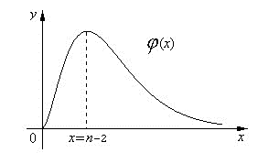


Slide 10
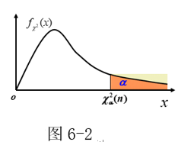

Slide 28
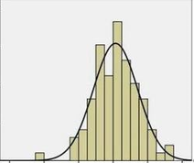
四、正态总体的样本均值和样本方差的分布
日常生活中很多的问题都可以用正态分布来解决或体现；
正态分布是许多统计方法的理论基础。

Slide 29
证明 (2)(3)证明略，仅证明(1)(4).

Slide 39
构成t分布

Slide 43


小结
抽样分布
抽样分布的定义
三大抽样分布
分位点
正态分布的样本均值与样本方差的分布

Slide 44
谢谢您的观看
Harbin Engineering University

